Slide 1

История развития искусственного интеллекта. Интерактивный курс
Урок 36
Информационный поиск
И дата майнинг (то есть интеллектуальный анализ данных)

Slide 2
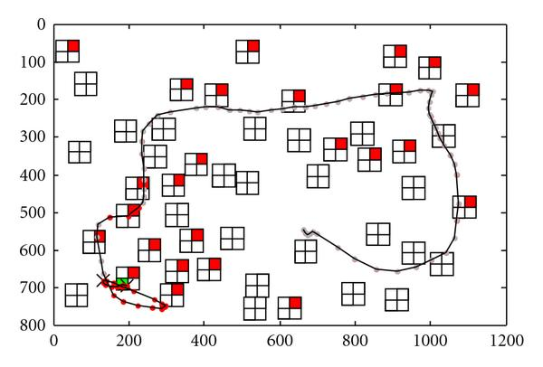

Сущность поиска
Нахождение траектории в некотором пространстве состояний от текущего состояния к целевому

Slide 3

Информационный поиск
Вспомогательная технология, которая используется искусственными интеллектуальными системами для получения дополнительной информации

Slide 4
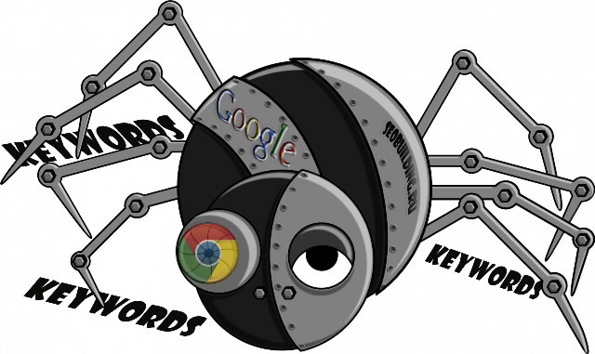
Поисковые машины
Информационный поиск сегодня становится неотъемлемой частью серьёзных интеллектуальных систем

Slide 5

Задача информационного поиска
Выявление информации, удовлетворяющей с той или иной степенью поисковому запросу, из неструктурированных документов

Slide 6

Виды информационного поиска
Поиск по мета-данным
Полнотекстовый поиск
Поиск по изображениям

Slide 7
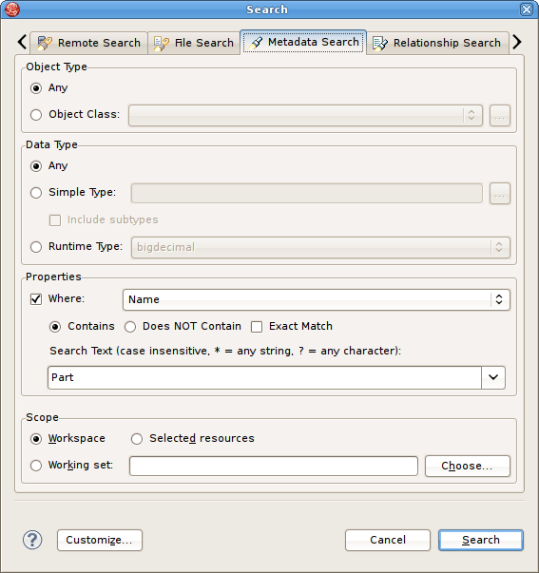
Поиск по мета-данным
Наиболее простой вид информационного поиска, здесь достаточно использования самых простых алгоритмов, реализованных в системах управления базами данных

Slide 8
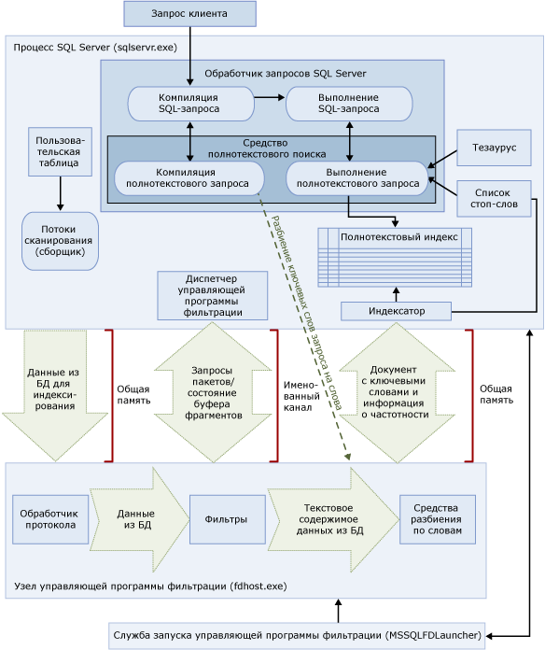
Полнотекстовый поиск
Поиск ведётся по неструктурированным текстам, и чаще всего требуется найти нечто, отвечающее определённому смыслу

Slide 9
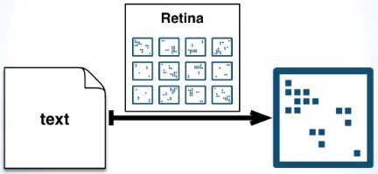
Семантическая свёртка
Вся информация из входных текстов специальным образом преобразуется в очень длинные битовые векторы с дальнейшим формированием семантической карты

Slide 10
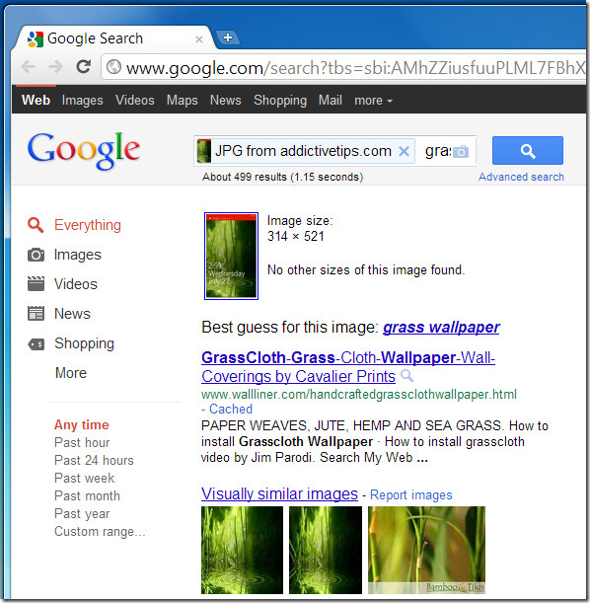
Поиск по изображениям
Искусственная интеллектуальная система может найти на изображении заданную информацию, выделить лица или животных, отделить фон от изображений первого ряда и т. д.

Slide 11


Slide 12
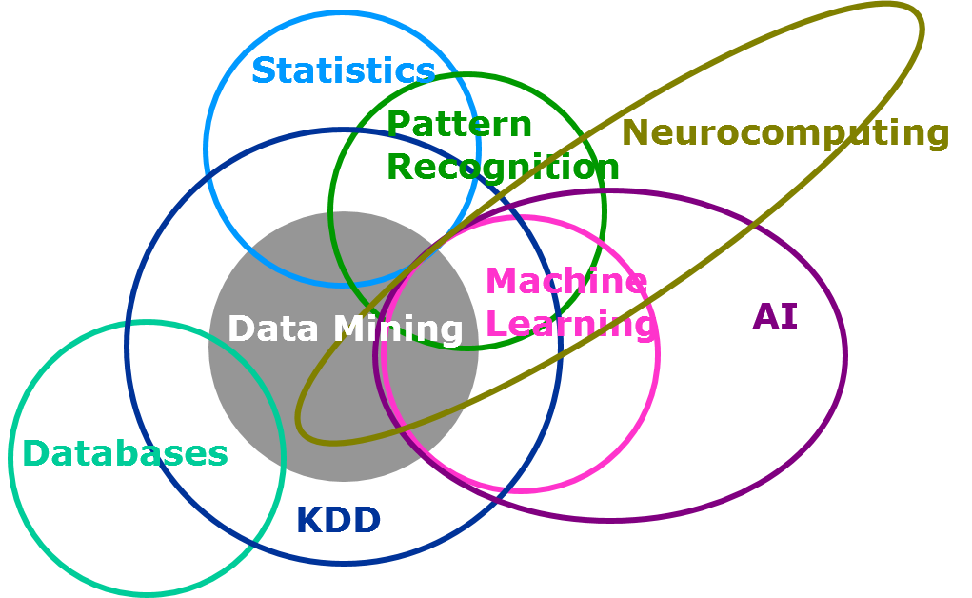
Дата майнинг
Собирательное название совокупности методов поиска в данных ранее неизвестных, нетривиальных, практически полезных и доступных интерпретации знаний, необходимых для принятия решений

Slide 13

Методы дата майнинга
Деревья решений
Искусственные нейронные сети
Другие методы машинного обучения
Генетические алгоритмы
Другие методы эволюционного подхода
Нечёткая логика

Slide 14
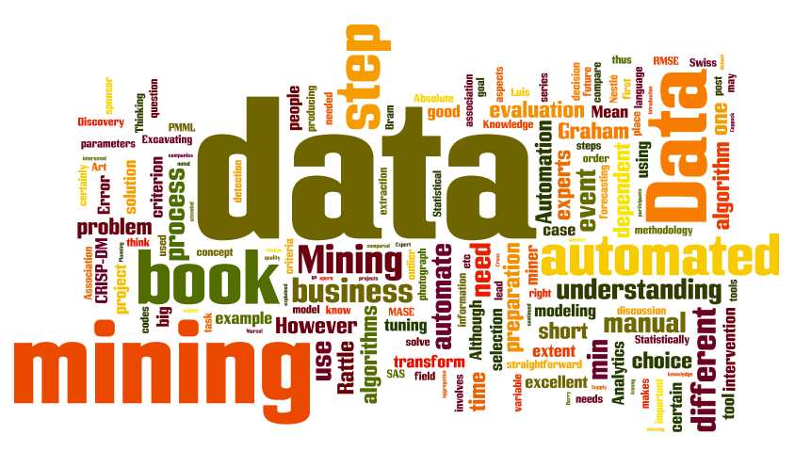
Ещё методы дата майнинга
Дескриптивный анализ
Корреляционный и регрессионный анализ
Факторный анализ
Дисперсионный анализ
Компонентный анализ
Дискриминантный анализ, анализ временных рядов, анализ выживаемости, анализ связей

Slide 15
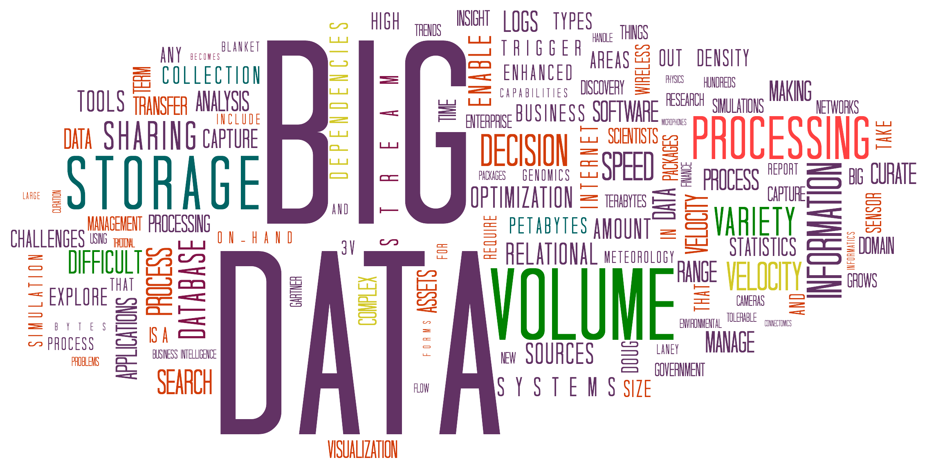

Slide 16
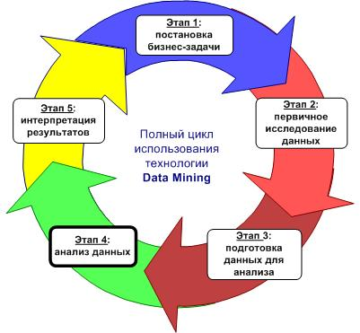

Slide 17
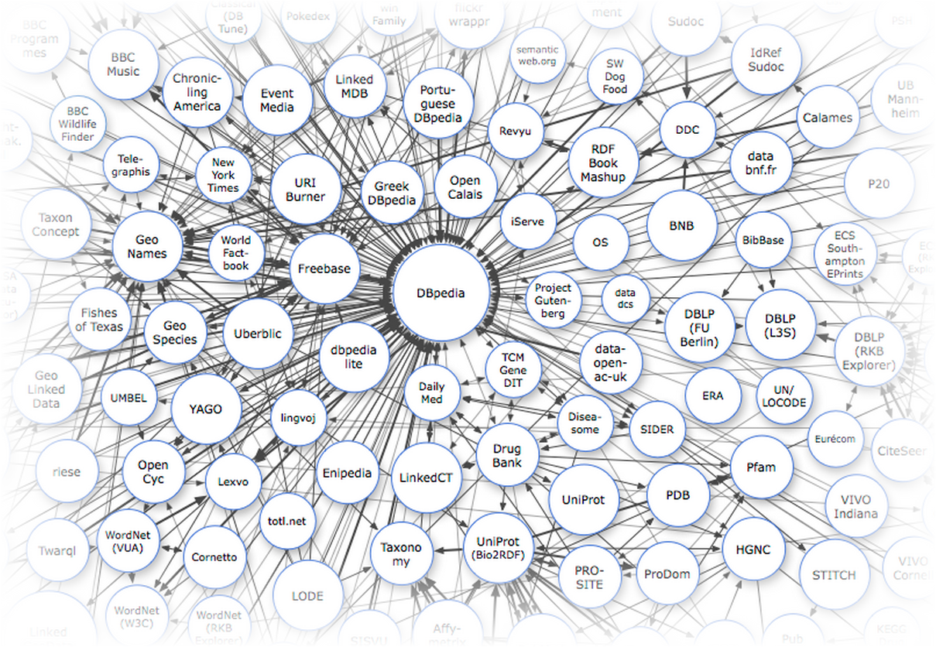
Представление новых знаний
Деревья решений
Продукционные правила
Математические функции

Slide 18


Slide 19
До новых встреч
На следующем занятии:
Поддержка принятия решений
СППР
Оставайтесь с нами

